Slide 1




Tự nhiên và xã hội
Bài 1. Họ hàng và những ngày kỉ niệm của gia đình (tiết 3)

Slide 2

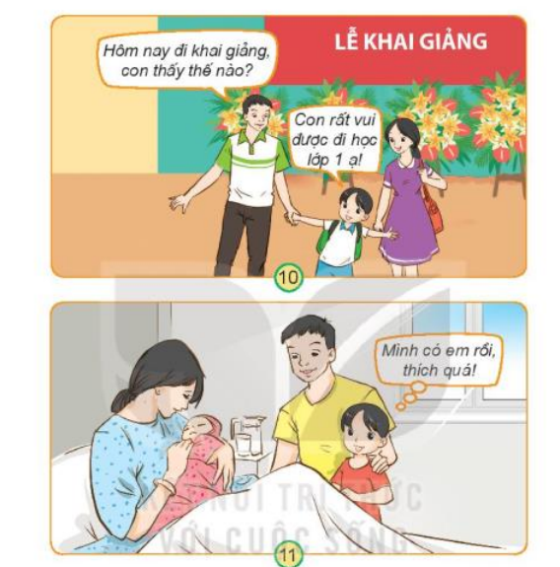

Slide 3
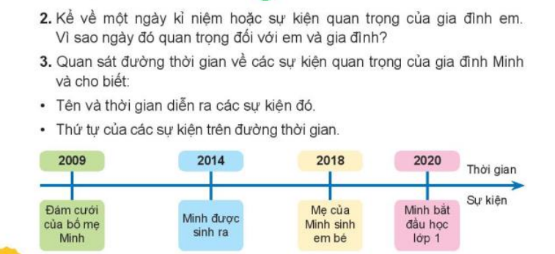

Slide 4
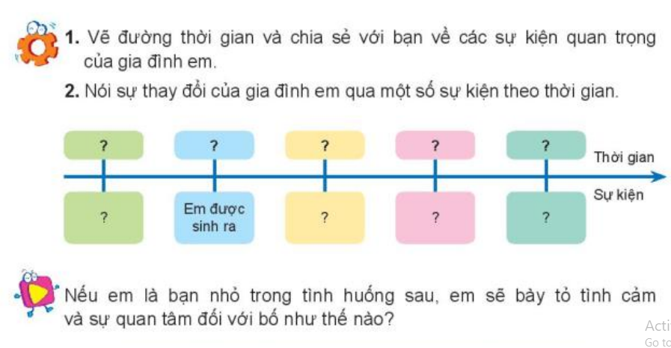

Slide 5

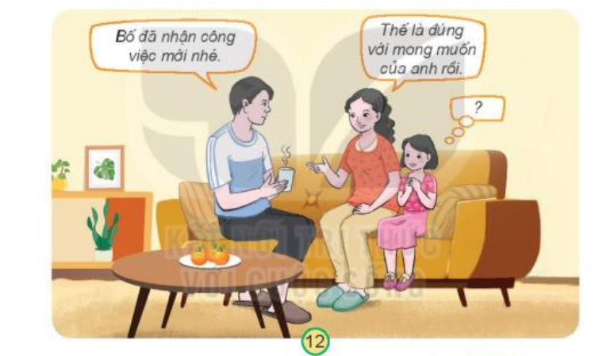

Slide 6
